Slide 1
Жители Амурской страны: нанайцы
Муниципальное автономное учреждение
дополнительного образования г. Хабаровска
«Детско-юношеский центр «Поиск»
Дронова А.А.,
педагог дополнительного образования
Хабаровск, 2024

Slide 2
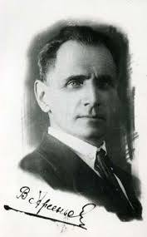
Владимир Клавдиевич Арсеньев – путешественник, исследователь, писатель, этнограф.

Slide 3
Этнограф – это
учёный, специалист , который занимается ЭТНОГРАФИЕЙ, наукой о культуре и обществе народов и этнических групп. Главная задача этнографа состоит в изучении и описании культурных особенностей, обычаев, традиций, языков, религии и других аспектов жизни различных групп людей.

Slide 4
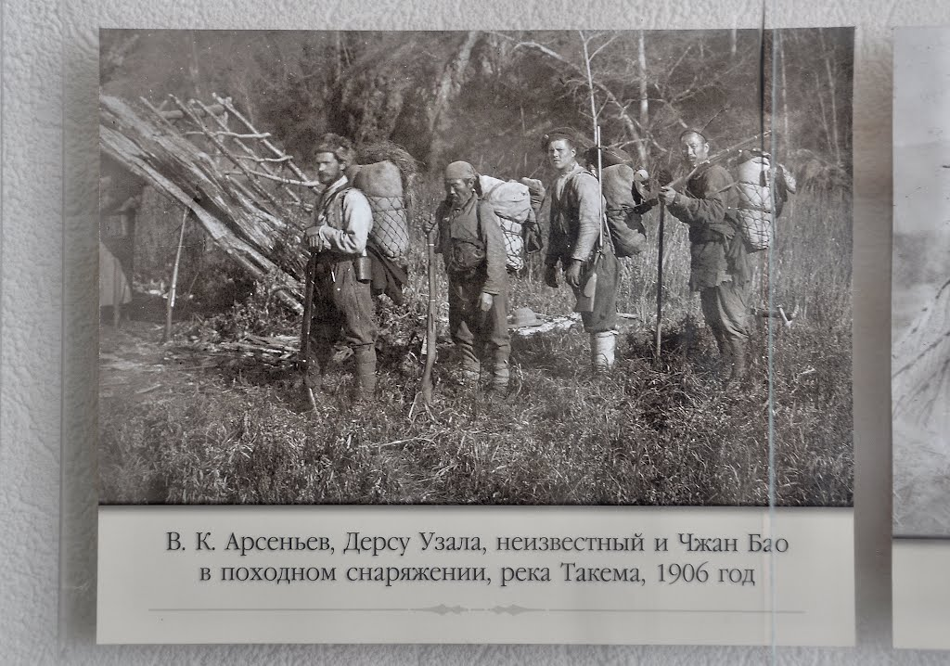

Slide 5
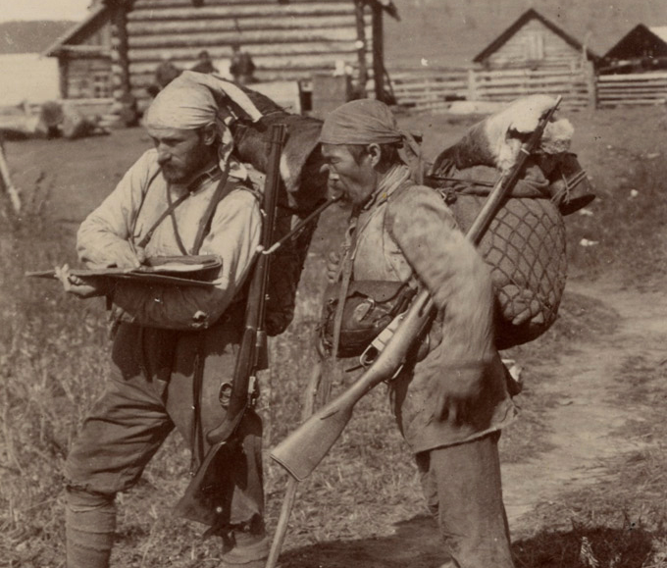
Владимир Арсеньев и Дерсу Узала

Slide 6


Slide 7

Коренные малочисленные народы

Slide 8
ФАКТЫ О НАНАЙЦАХ
Численность в РФ - 11 623 человека.
Основной регион - Хабаровский край.
Родной язык - нанайский.
Истоки - Приамурье.
Один из коренных народов Дальнего Востока, нанайцы,
имеет смешанные корни – среди предков народа
выделяют маньчжуров и китайцев. Представители нации
живут в идиллии с природой и называют себя – «Нани».
Это малочисленный, добрый и отзывчивый народ с
древней историей и богатейшим культурным наследием.

Slide 9
ПРОИСХОЖДЕНИЕ НАЗВАНИя «НАНАЙЦы»
Название народа состоит из двух частей: «на» - земля и «най» - человек, получается «человек земли», нанайцы называют себя – «люди земли».
В разные периоды истории народ называли по-разному:
китайцы их называли «хэчжэ»
европейцы и русские - «гольды»

Slide 10
ЯЗЫК НАНАЙЦЕВ
Нанайский язык богат наречиями и диалектами и относится к группе тунгусо-маньчжурских языков алтайских языковых семейств. Китайские нани не используют письменность, а только пиньинь в виде транскрипции.
В России язык народа существует в письменном виде с алфавитом на основе кириллицы, который практически не отличался от русского.

Slide 11
ЖИЛИЩЕ НАНАЙЦЕВ
Народ вел оседлый образ жизни, их поселения состояли обычно из пяти жилищ. Если стояло 10-15 домов, то это считалось крупным поселком - таких было совсем немного. Первым видом жилища были полуземлянки и землянки (хорбу и серома), располагались они на откосах берегов и обрывах. Дома у нани были двух видов: летние и зимние.

Slide 12
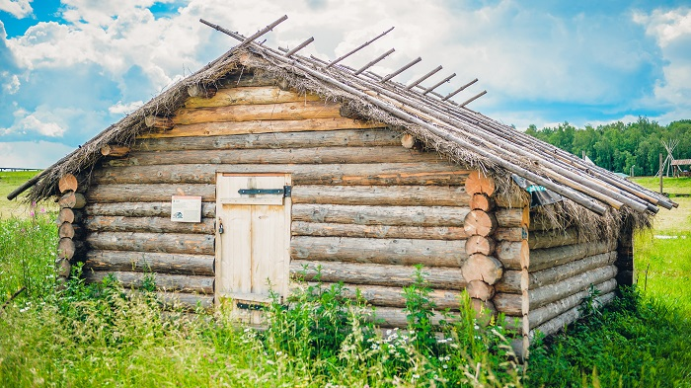
Зимний дом

Slide 13
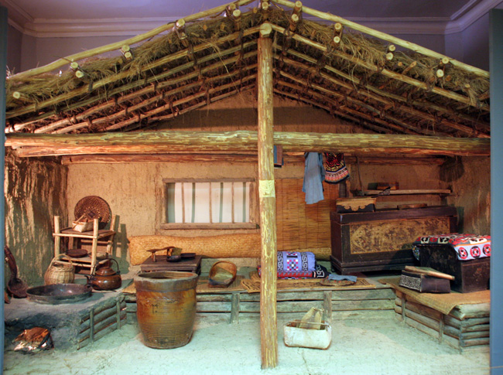

Slide 14
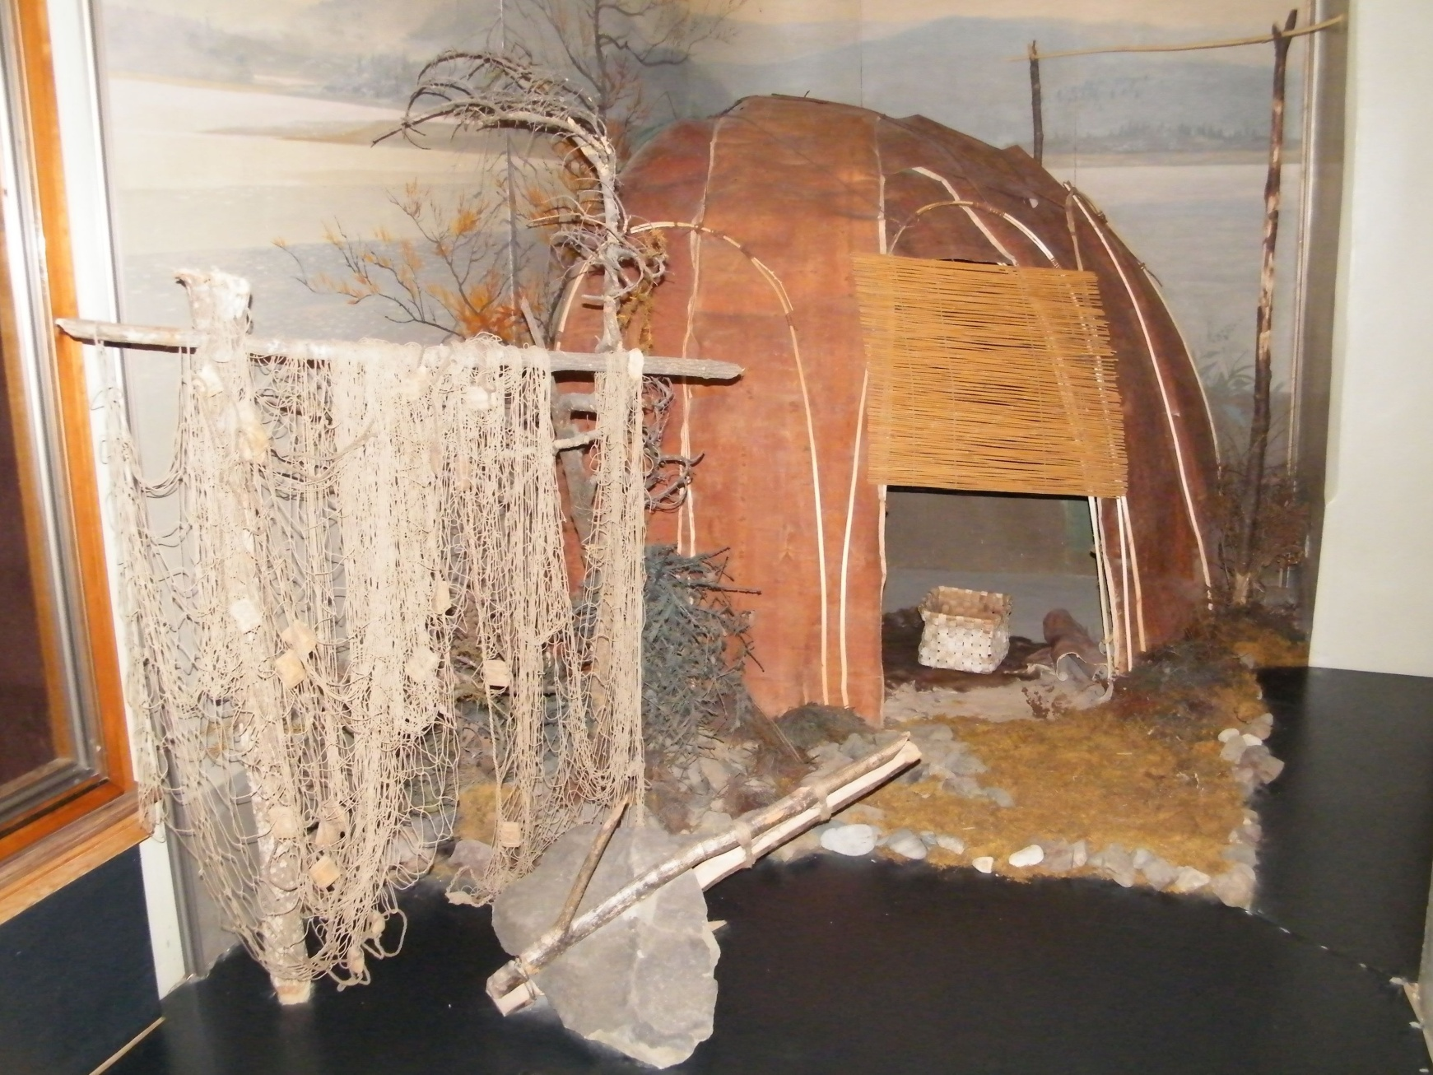
Летнее жилище

Slide 15
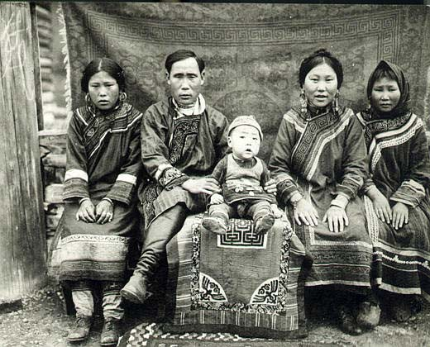
ВНЕШНОСТЬ НАНАЙЦЕВ

Slide 16

РЕЛИГИЯ НАНАЙЦЕВ

Slide 17
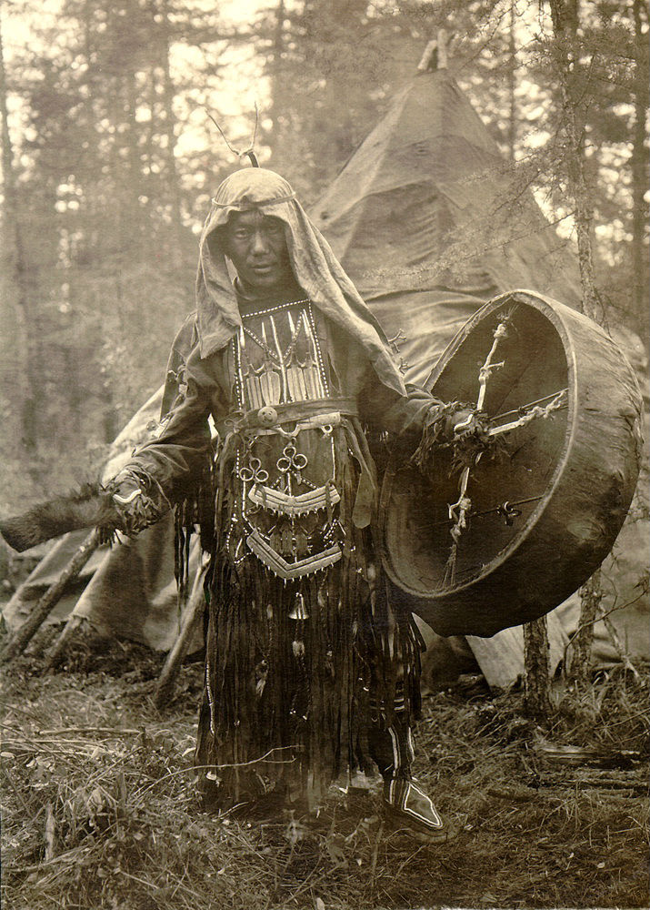

Slide 18
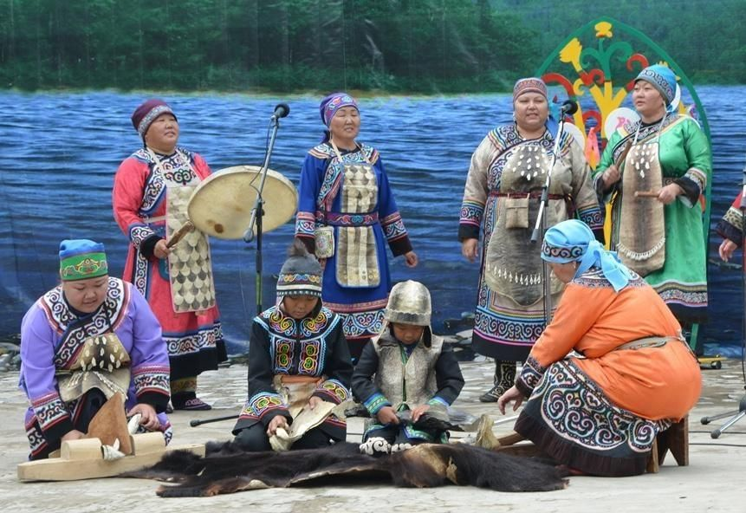
КУЛЬТУРА И ТРАДИЦИИ НАНАЙЦЕВ

Slide 19
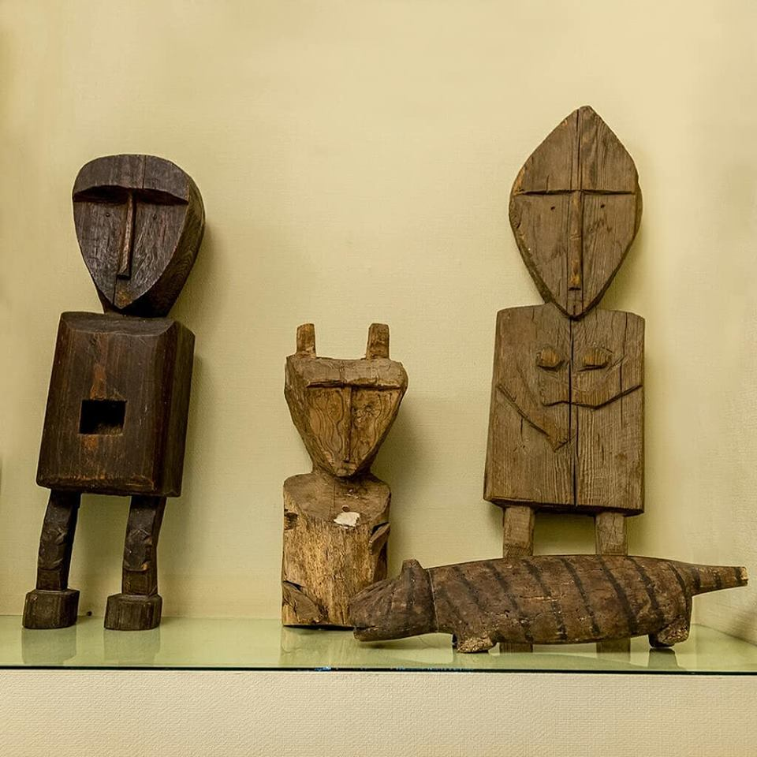
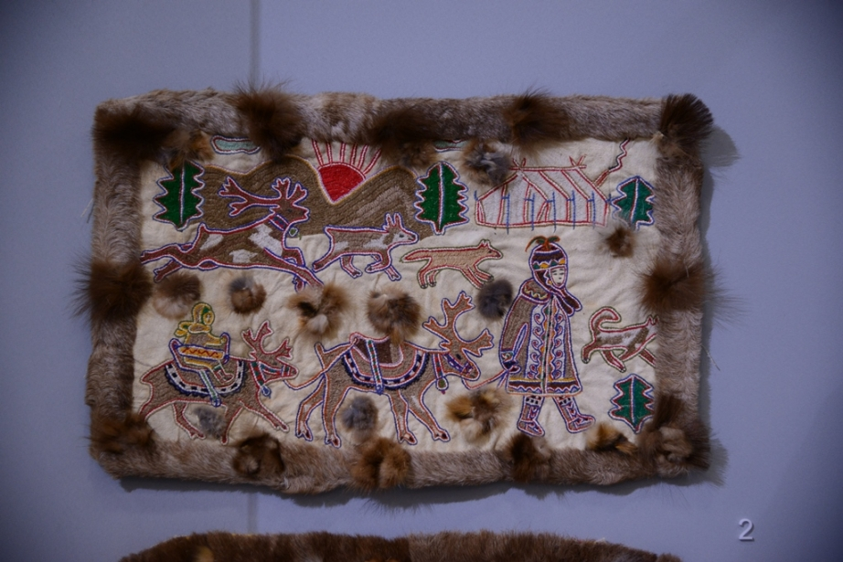
БЫТ НАНАЙЦЕВ

Slide 20
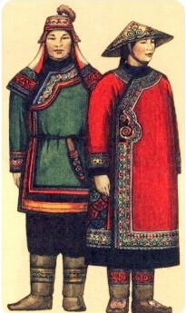
ОДЕЖДА НАНАЙЦЕВ

Slide 21
